Slide 1

Donovan Werke

Slide 2
NUESTRA MISIÓN
Ser líderes en satisfacer las necesidades de salud de la población a través de la manufactura y comercialización de productos farmacéuticos confiables, de alta calidad y eficacia terapéutica, ofreciendo precios accesibles y servicio personalizado a médicos, pacientes, droguerías, farmacias, instituciones públicas y privadas a nivel nacional e internacional

Slide 3
NUESTRA VISIÓN
Ser la empresa farmacéutica guatemalteca más competitiva del mercado centroamericano, desarrollando sus tareas con excelencia, por medio de un equipo humano comprometido y dedicado al servicio.

Slide 4
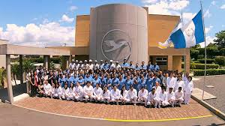
Año 1978, una visión empieza a materializarse es fundada en la ciudad de Guatemala La Corporación Donovan Werke, producto de la determinación visionaria de empresarios guatemaltecos que tuvieron como objetivo “Ser una oportunidad de salud para las personas”.
En el año de 1983, Corporación Donovan Werke Internacional, inicia la fabricación de las formas farmacéuticas propias en la versión de líquidos y sólidos; posteriormente inicia la fabricación de productos inyectables. En 1995 se crea Kral pharmaceutica, compañía hermana para la comercialización de marcas propias.
En el año 2001 y gracias a la preferencia de médicos y consumidores, Corporación Donovan Werke internacional, inauguro su complejo de fabricación.

Slide 5
El cual cuenta con más de 40,000 metros cuadrados de instalaciones y áreas para sus labores productivas. Dentro de este complejo, se encuentra la planta de fabricación, la cual está considerada como una de las más modernas de Latinoamérica.
Desde sus inicios, Corporación Donovan Werke internacional baso su estrategia competitiva en el proceso de calidad, diseño eficiente de productos y servicio al cliente, características que hoy, se mantienen y practican como normas principales.
Actualmente la corporación Donovan Werke internacional, se dedica a la manufactura, maquila, innovación y comercialización de productos farmacéuticos para la salud humana.
Nuestro sistema de calidad y constante seguimiento a las “Buenas Practicas de Manufactura” fueron respaldadas en el año 2012 al haber obtenido el certificado de Buenas Prácticas de Manufactura para la industria farmacéutica, correspondiente con el INFORME 32, elaborado por el “Comité de expertos de la Organización Mundial de la Salud”, situando a corporación Donovan Werke Internacional dentro de los pocos laboratorios fabricantes con esta distinción en el área Centroamericana.

Slide 6
DIRECCIÓN
Guatemala, Guatemala, Villa Nueva,01011, 0 Av. 4-24, Zona 1 Colonia El Najarito

Slide 7
Teléfono de la Empresa +502 (6) 640-90-00 24126200

Slide 8
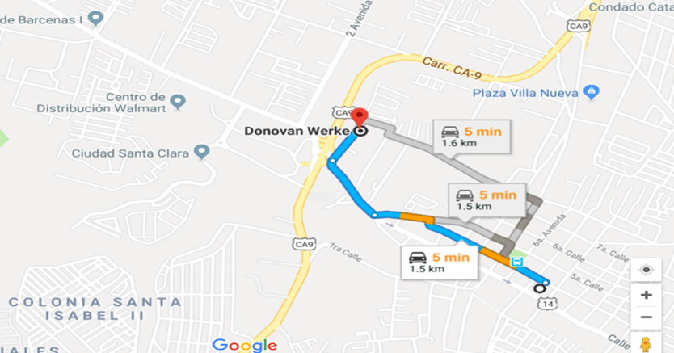
Como Llegar a Donovan Werk

Slide 9
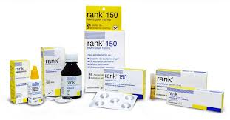
QUE FABRICAMOS
Integrados por dos empresas farmacéuticas Donovan Werke y Kral Pharmaceutica, nuestra organización ha desarrollado y comercializado más de 200 productos en el mercado farmacéutico centroamericano, productos diseñados para satisfacer las necesidades de los médicos y pacientes.
Nuestras categorías incluyen, productos cardiovasculares, metabólicos, respiratorios, pediátricos, gastrointestinales, analgésicos, antiinflamatorios, antibióticos, anti infecciosos, productos OTC y OTX.

Slide 10
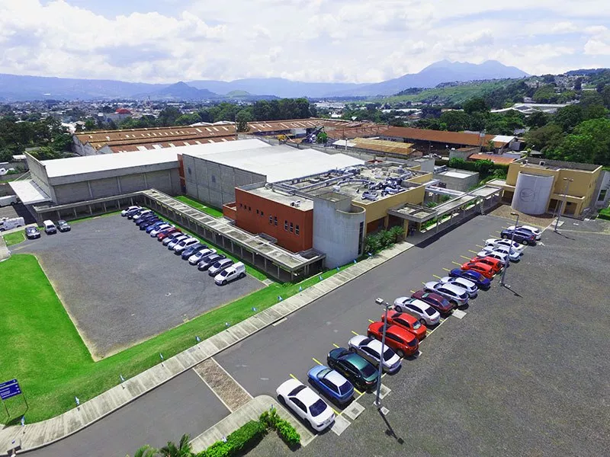
INSTALACIONES
La empresa surgió 1978, como resultado de la visión de los hermanos Aguilar Corzo. En la actualidad es una empresa líder, que se dedica a la manufactura y comercialización de productos farmacéuticos de alta calidad y eficacia terapéutica. La Planta de Manufactura con más de 12,000 m² de construcción, está ubicada en el kilómetro 17.5 Carretera al Pacífico Villa Nueva y las oficinas administrativas y de ventas en el nivel 18 Torre Sol del Edificio Tikal Futura. La Corporación Donovan Werke está formada por dos líneas de comercialización: Laboratorio Donovan Werke y Kral Farmacéutica.

